Slide 1
PROJEKT
„Od srca srcu”

Slide 2
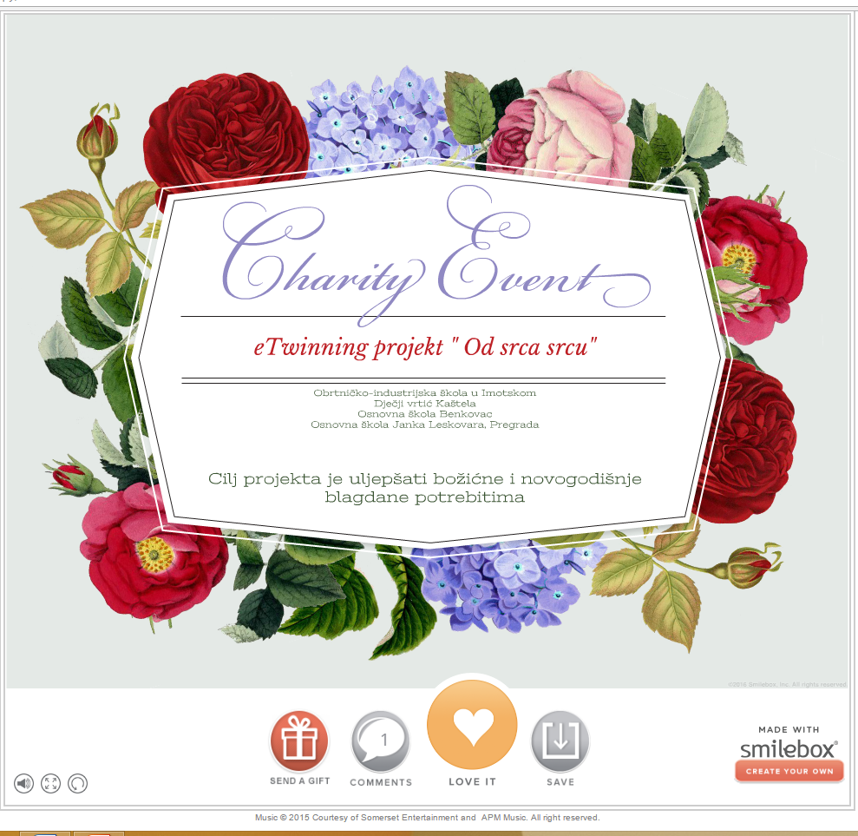

Slide 3
SUDIONICI
Dječji vrtić Kaštela
Osnovna škola Benkovac
Obrtničko-industrijska škola u Imotskom
Osnovna škola Ivanke Trohar Fužine
Osnovna škola "Sveti Sava" Foča (BIH)
Osnovna škola Janka Leskovara, Pregrada

Slide 4
Što je eTwinning
www.eTwinning.net je portal namijenjen međunarodnoj suradnji i usavršavanju nastavnog i nenastavnog osoblja od predškolskog obrazovanja do srednje škole.
Sam portal www.eTwinning.net služi nastavnicima i njihovim učenicima za upoznavanje i suradnju s kolegama iz europskih škola.

Slide 5
Najveće prednosti eTwinninga
Fleksibilnost - sami određujete tempo koji vam odgovara.
Jednostavnost -nudi različite alate koji vam olakšavaju i omogućavaju provedbu projekta.
Kada započnete projekt, otvara vam se mogućnost korištenja „TwinSpacea"- platforme koja nudi prostor za razmjenu dokumenata, fotografija, uradaka učenika, brbljaonice za učitelje i učenike, mogućnost vođenja bloga projekta itd.
Sigurnost - eTwinning je sigurno i provjereno on-line okružje za učitelje i učenike.
Agencija za mobilnost i programe Europske Unije (vaša nacionalna služba za podršku) provjerava jesu li korisnici zaista nastavnici, pedagoški djelatnici ili nenastavno osoblje u ustanovama u kojima su naveli da su zaposleni.

Slide 6
O projektu
Cilj projekta je da učenici osnovnih i srednjih škola, te djeca i roditelji iz dječjeg vrtića organiziraju različite radionice na kojima će izrađivati božićne i novogodišnje ukrase i čestitke, te prigodne poklone.
Organizirati će se mali božićni sajam gdje će se ti ukrasi prodati.

Slide 7
Izrađene poklone i čestitke , te prikupljena sredstva će se odnijeti u predbožićno vrijeme u dječje domove i slične ustanove na lokalnoj razini (Društvo naša djeca Pregrada), a jedan dio prikupljenih sredstva će se donirati domu za djecu bez roditelja u Nazorovoj 49. u Zagrebu.
Svaka partnerska škola i vrtić ima istu ulogu, izrada ukrasa, prodaja i donacija sredstava jednoj udruzi iz svoga grada i domu u Nazorovoj

Slide 8
Jezik hrvatski
Raspon godina: od 3 do 17
Predmeti: Informatika, Interdisciplinarni predmeti, Jezik i književnost, Vjeronauk

Slide 9
CILJEVI
Sudjelovanjem u ovom projektu učenici će kroz timski rad naučiti izrađivati novogodišnje ukrase, pri čemu će se poticati maštovitost, inovativnost i kreativnost učenika i djece.
Sudionici će komunicirati , kreirati digitalne resurse i koristiti informacijsko komunikacijsku tehnologiju.

Slide 10
Tijekom projekta učenici će :
razviti osjećaj empatije i socijalnu osjetljivost za drugu djecu u nepovoljnom položaju
promovirati humanitarne vrijednosti kroz radost darivanja, a da se ne očekuje ništa zauzvrat
razviti vještine korištenja web 2.0 alata
imati priliku komunikacije putem video konferencija
razviti komunikacijske sposobnosti i vještine prilikom prodaje izrađenih radova
povećati samopouzdanje i imati priliku osvijestiti važnost humanitarnog djelovanja i položaja djece bez roditelja

Slide 11
RADNI POSTUPAK
Formirati projektne timove u školama i dječjim vrtićima.
Dogovoriti aktivnosti sa dječjim vrtićima i školama uključenim u projekt.
Sa partnerskim školama planiramo se što češće čuti i izmjenjivati iskustva u radu, predstavljati i pokazivati radove.
Dogovoriti će se kalendar aktivnosti - izrada ukrasa do sredine studenog, prodaja u predbožićno vrijeme
Upoznati djelatnike, djecu i učenike sa eTwinning platformom
Educirati ih i uključiti ih u Twin Space.

Slide 12
Educirati učenike kako koristiti ostale web 2.0 alate – Padlet, Linoit, Skype, emaze, Movie maker, te kako svoje radove ugraditi u Twin Space projekta
Nabaviti potreban materijal za izradu novogodišnjih ukrasa.
Educirati kako istraživati preko pouzdanih stranica i izvora.
Razmijeniti ideje i fotografije.
Naučiti tehniku izrade novogodišnjih ukras
Koordinirati aktivnosti koje će obavljati učenici.
Sam kraj projekta i doniranje sredstava biti će dokumentirani pomoću navedenih web alata.

Slide 13
OČEKIVANI REZULTATI
Ovakav projekt djeluje motivirajuće na cjeloživotno učenje i stručno usavršavanje s ciljem poboljšanja, unaprjeđivanja, moderniziranja i osvježavanja svakodnevnog rada, poboljšanja školskih projekata, integriranja u rad s učenicima i ostalim kolegama iz škola i vrtića, pa i šire.

Slide 14
Očekuje se da će svi sudionici uključeni u projekt steći nove vještine i znanja, a poseban je naglasak na uspostavi suradnje između odgojno-obrazovnih ustanova iz raznih dijelova naše zemlje, te unaprijediti međuučeničke, kao i međuljudske odnose, kroz timski rad i javno djelovanje.

Slide 15
U konačnici se promovira eTwinning platforma, koja je sve to i omogućila.
Kod djece ćemo osvijestiti socijalnu problematiku na koju nailaze djeca bez odgovarajuće roditeljske skrbi i potaknuti ih na aktivnu ulogu u društvu u kojem žive.
Učenici će usvojiti nove vještine i znanja kroz povezivanje raznih predmeta, a u svrhu realizacije projekta.

Slide 16
Po završetku projekta se očekuje zadovoljstvo postignutim, kako kod djece i učenika, tako i kod roditelja i učitelja

Slide 17
Hvala na pažnji!
S veseljem Vas očekujemo na radionicama!
8.a i razrednica

